Slide 1
Памятники и мемориалы
Благовещенск

Slide 2
г. Благовещенск. Памятник воинам, погибшим в годы войны
Мемориал на площади Победы был открыт в сентябре 1967 года в память о погибших в годы войны воинах-амурцах. Монумент имеет вид высокой прямоугольной стелы. На лицевой ее поверхности вверху — памятный текст, внизу — барельефное изображение советского солдата. Широкая аллея, ведущая к стеле, вымощена бетонными плитами; по обе стороны аллеи — ряды наклонных блоков трапециевидной формы. В нише обелиска находятся капсулы с землей городов-героев. В 2008 году за обелиском появилась стена памяти. На стене увековечены имена погибших воинов. Архитекторы: Э.В. Брейш, Г.В. Капаев, B.C. Ларионов, скульптор — А.П. Черницкий.

Slide 3
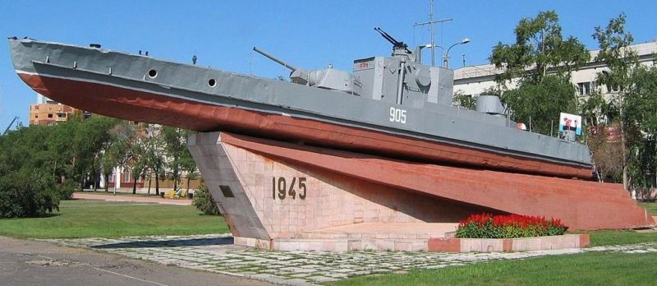
г. Благовещенск. Речной артиллерийский катер.
Катер установлен в 1990 году на набережной в районе улицы Святого Иннокентия и Богдана Хмельницкого. На этом месте действовала переправа через реку Амур. На постаменте памятника прикреплена табличка с надписью: «В память о форсировании реки Амур частями 396-й Хинганской стрелковой дивизии в августе 1945 года. Участники встречи однополчан дивизии, сентябрь 1990 г.»

Slide 4
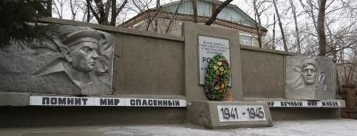
г. Благовещенск. Памятник судостроителям, погибшим на фронтах в 1941-1945 гг.
Памятник установлен в 1972 году на территории судостроительного завода в память о подвиге судостроителей во время войны. На установленной табличке выгравированы слова: «Вечная память и слава судостроителям отстоявшим Родину в тылу и на фронте, выстоявшим в жестокой схватке».

Slide 5
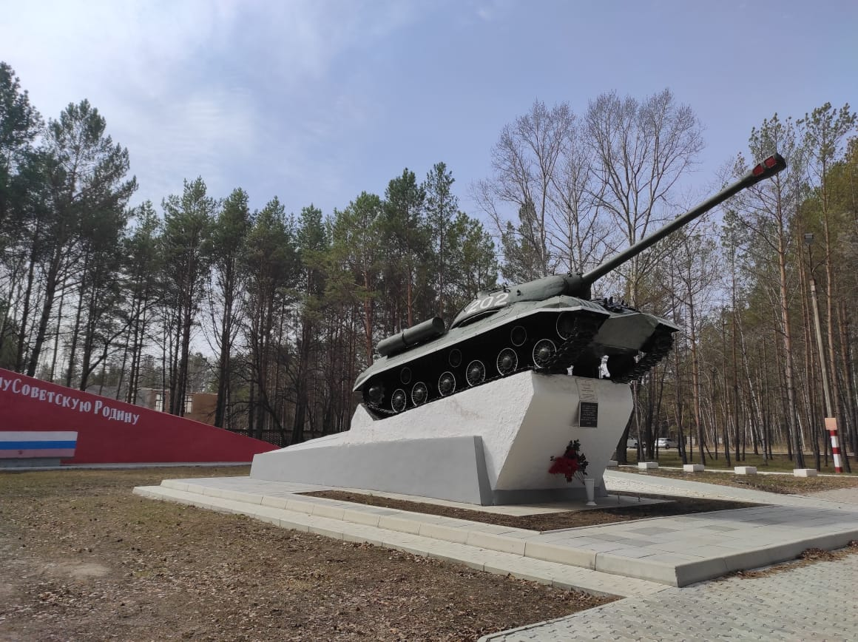
г. Благовещенск. Танк ИС-3.
Танк был установлен на постаменте в виде знамени в 1971 году в честь выпускников БВТККУ, погибших на фронтах Великой Отечественной войны. Архитектор — Л.А. Молодцов.

Slide 6
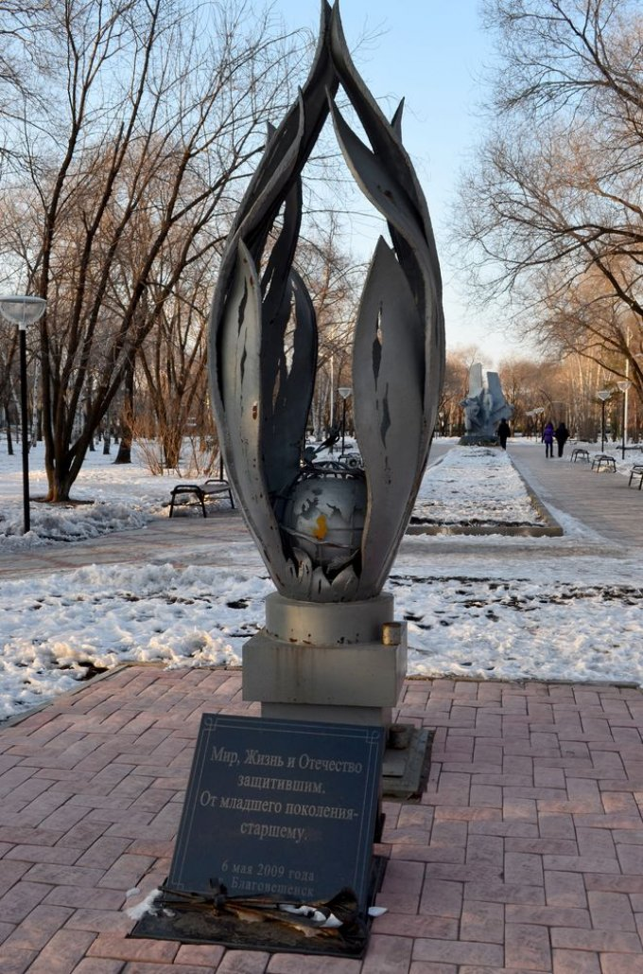
г. Благовещенск. Памятник защитникам Отечества.
В 2009 году в сквере Мира на Алее Памяти был открыт монумент «Мир, жизнь, Отечество защитившим. От младшего поколения – старшему». Памятник представляет собой руки-крылья-огонь, которые защищают земной шар и тянущийся из него росток. Ансамбль дополняют подсветка и две кованые гвоздики. Архитектор – В. Кондратьева.

Slide 7
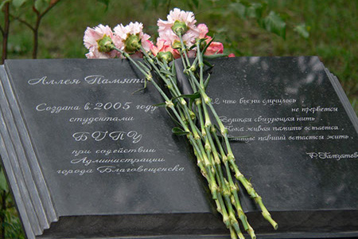
г. Благовещенск. На Аллее Памяти в сквере Мира стоит скульптура книги Памяти.

Slide 8
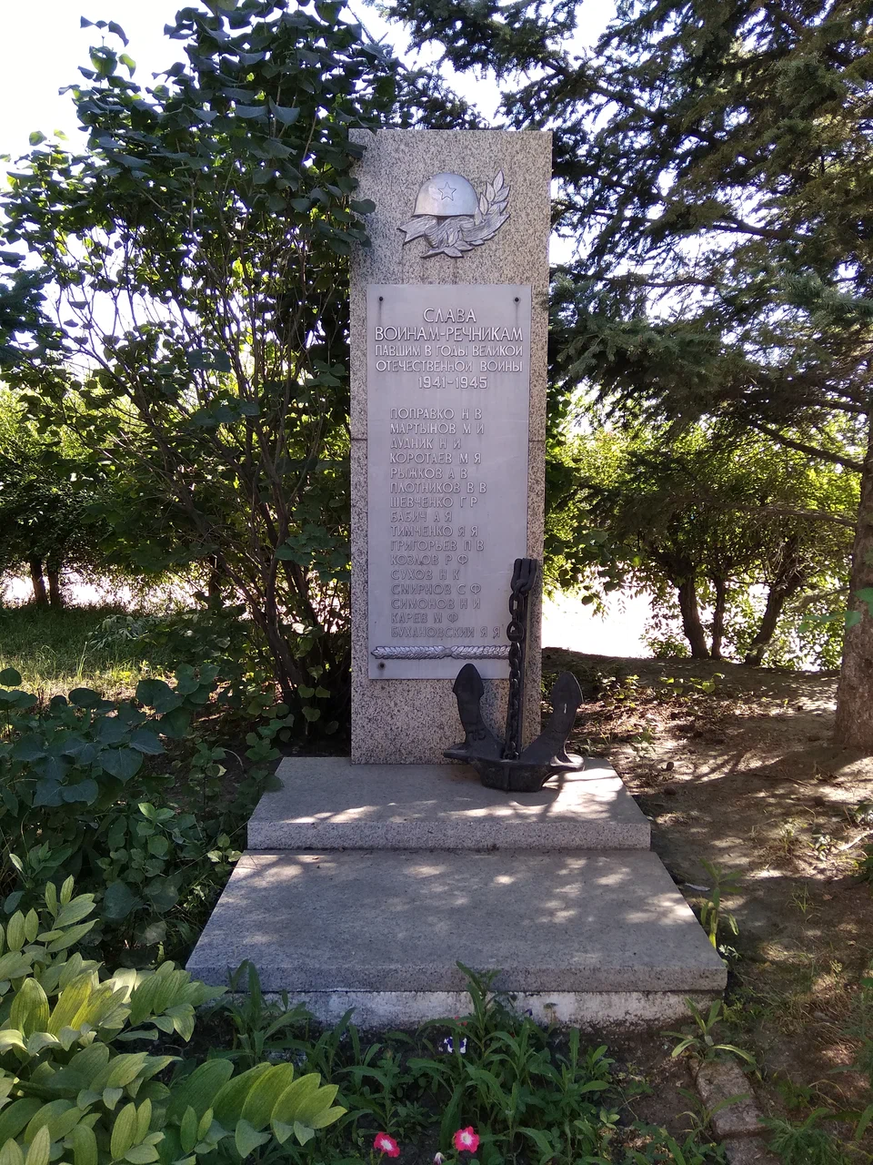
г. Благовещенск. Обелиск по ул. Лазо, посвященный работникам речного порта, погибшим в годы войны.

Slide 9
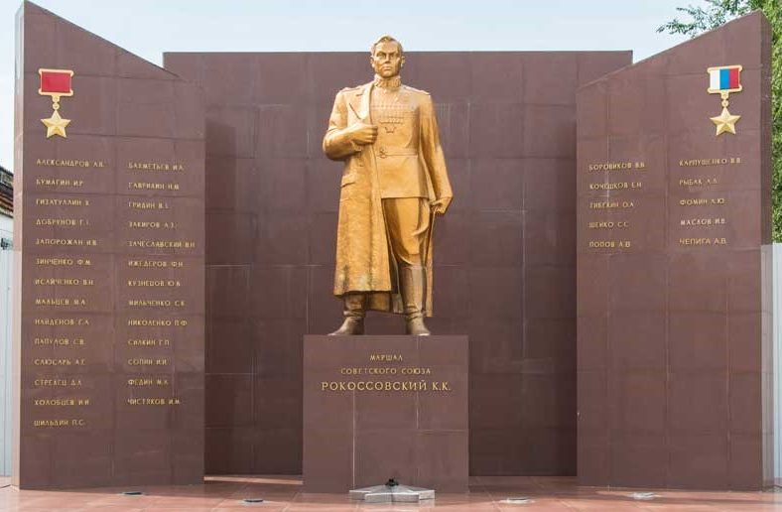
г. Благовещенск. Памятник маршалу К.К. Рокоссовскому на территории ДВОКУ.

Slide 10
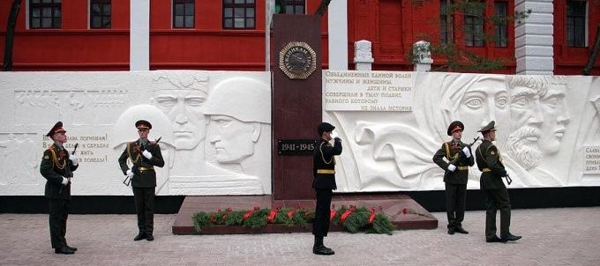
г. Благовещенск. Памятник труженикам тыла на площади Победы был открыт в 2015 г. Скульптор — А. Бурганов.

Slide 11
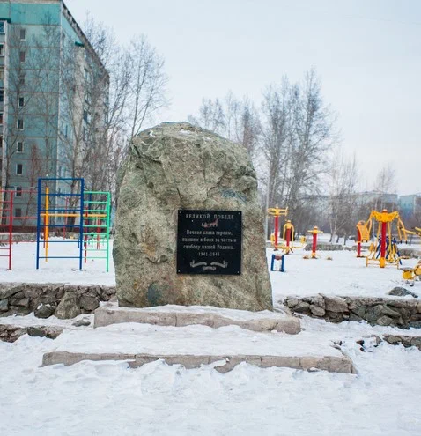
г. Благовещенск. Памятный камень «Великой Победы».

Slide 12
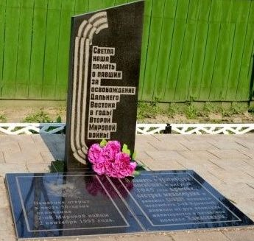
г. Благовещенск. Памятник по ул. Северной воинам, погибших в боях с японскими милитаристами.

Slide 13
г. Благовещенск. Памятник «Скорбящая мать» по ул. Калинина.

Slide 14
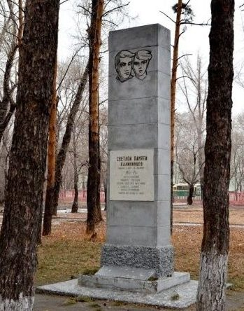
г. Благовещенск. Обелиск по ул. Горького погибшим выпускникам СШ № 4.

Slide 15
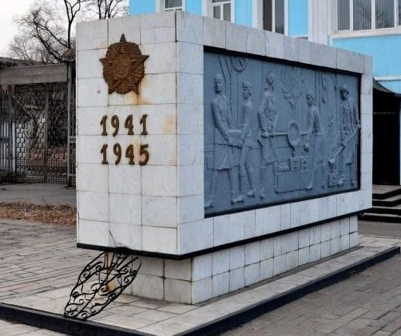
г. Благовещенск. Стела по ул. Горького погибшим рабочим и служащим металлистам.

Slide 16
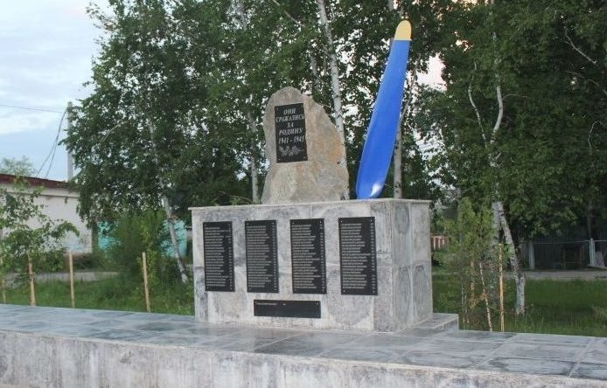
п. Аэропорт города Благовещенск. Памятник погибшим землякам.

Slide 17
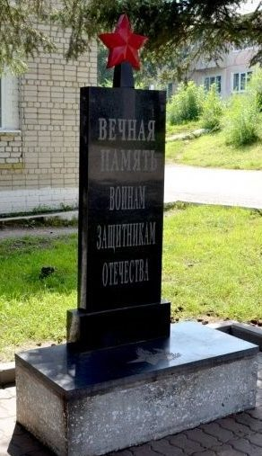
п. Плодопитомник города Благовещенск. Памятник защитникам Отечества.

Slide 18
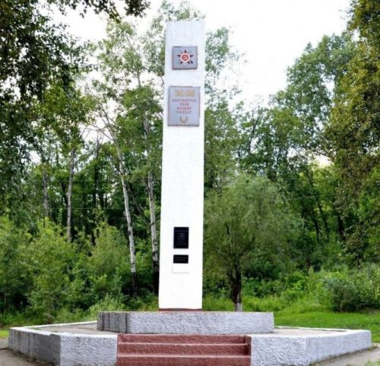
с. Садовое города Благовещенск. Обелиск погибшим односельчанам.

Slide 19
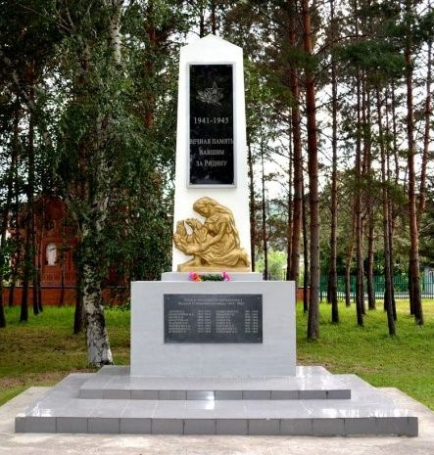
с. Белогорье города Благовещенска. Памятник не вернувшимся с войны.
Памятник был реконструирован в 2005 году и находится в центре села. Он посвящен 16 односельчанам не вернувшимся с войны. Композиция представляет собой обелиск, установленный на постамент с фигурой скорбящей женщины и мемориальной доски с именами погибших. Автор композиции – В. Разгоняев.

